Slide 1
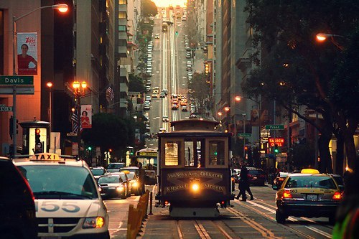
Туризм у
Європі
Автор: Панчук Тетяна Віталіївна
Учениця 10 класу
Крупецького НВК

Slide 2
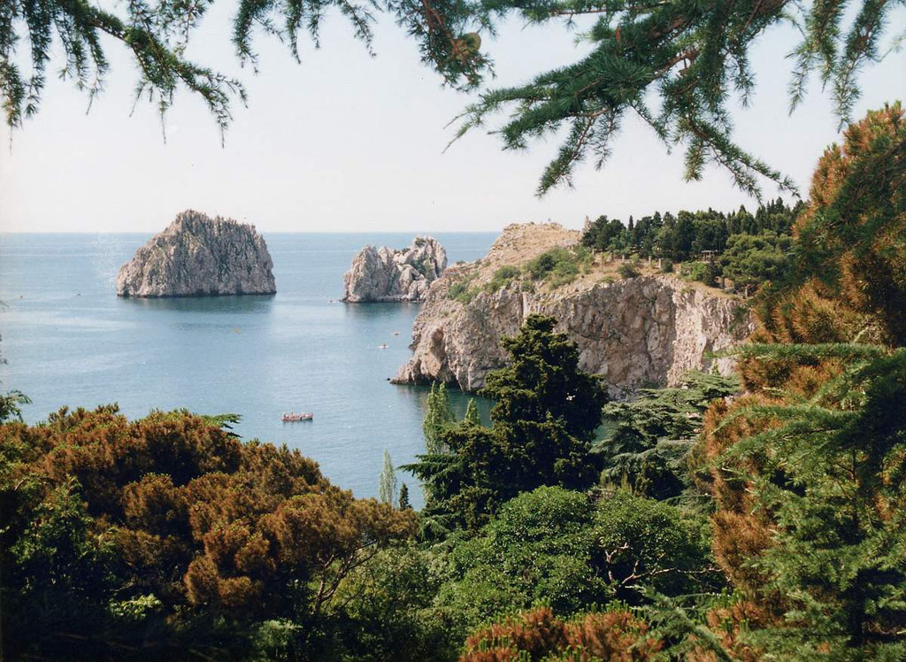
Тури́зм — тимчасовий виїзд особи з місця постійного проживання в оздоровчих, пізнавальних, професійно-ділових чи інших цілях без здійснення оплачуваної діяльності в місці перебування.
Турист — особа, яка здійснює подорож по Україні або до іншої країни з не забороненою законом країни метою перебування на термін від 24 годин до одного року без здійснення будь-якої оплачуваної діяльності та із зобов'язанням залишити країну або місце перебування в зазначений термін;

Slide 3
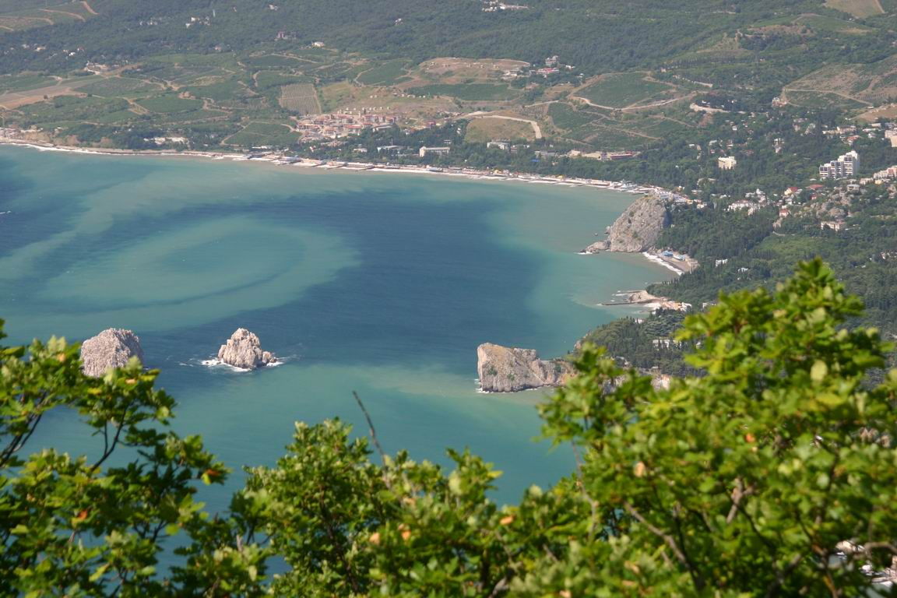
Історія туризму:
Всю історію розвитку туризму можна розділити на чотири основні етапи:
Перший — з найдавніших часів до 1841 року — це початко­вий етап розвитку туризму.
Другий — з 1841 року до 1914 року — етап становлення ор­ганізованого туризму.
Третій — з 1914 року до 1945 року — формування індустрії туризму.
Четвертий — з 1945 року до наших днів — етап масового туризму та глобалізації туристичної індустрії.

Slide 4
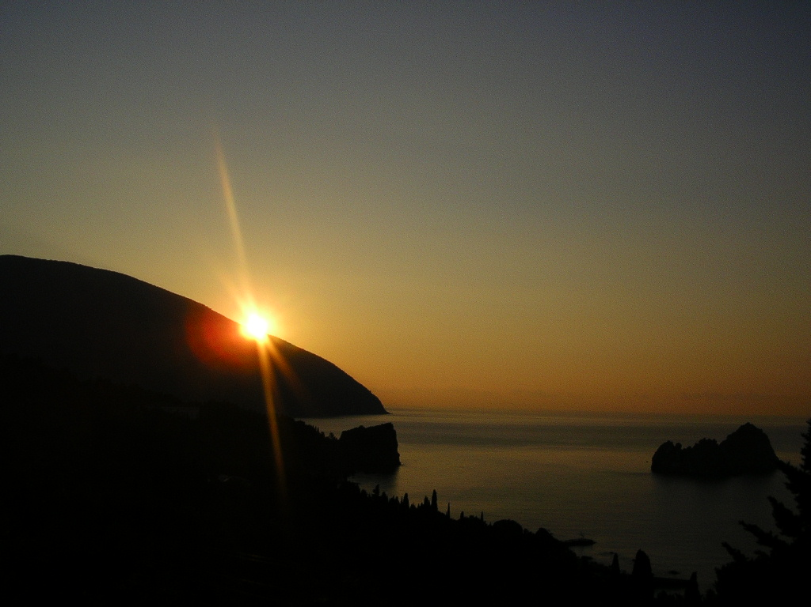
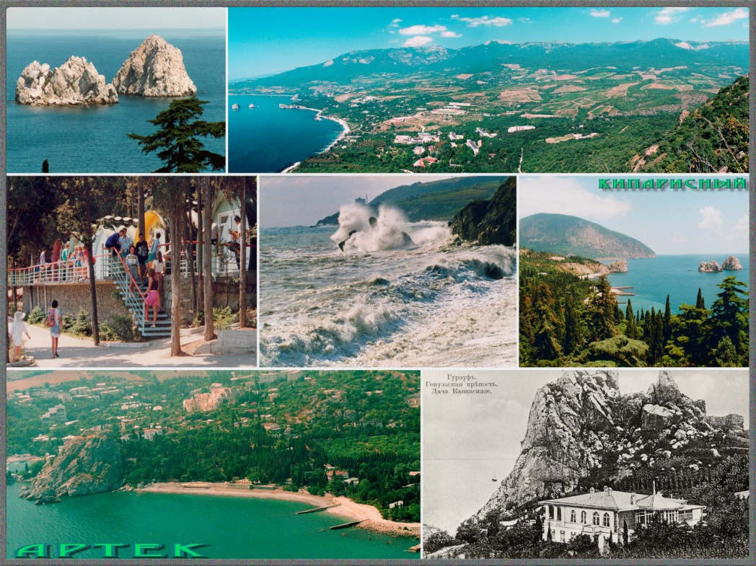
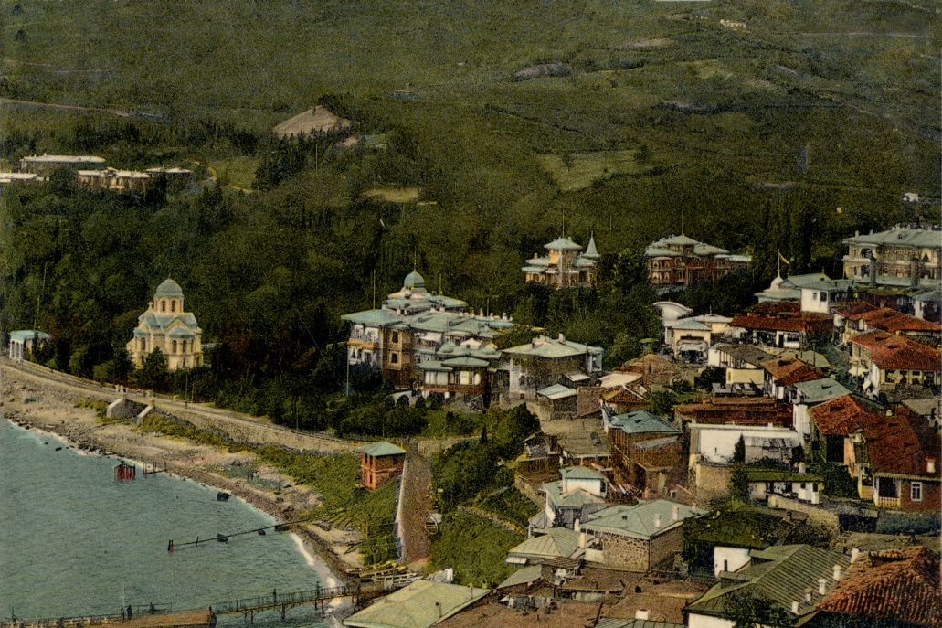
Функції туризму
Рекреаційна
Соціальна
Культурна
Екологічна
Економічна
Просвітницька
Виховна
Релігійна

Slide 5
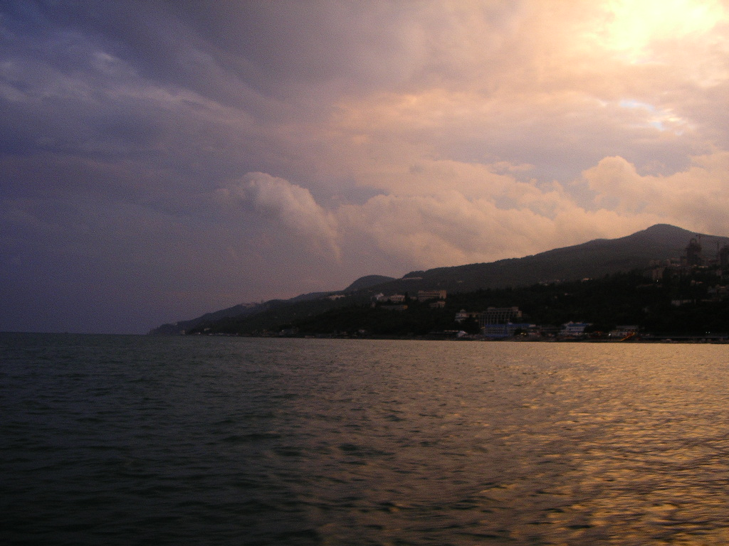
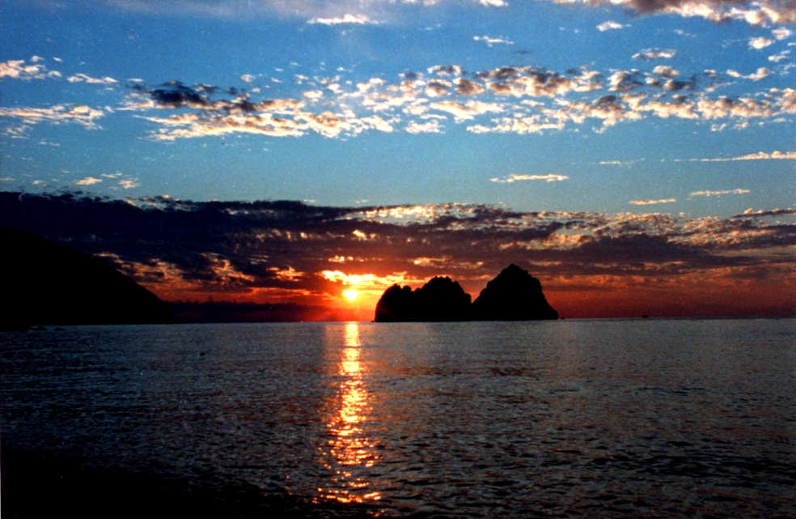
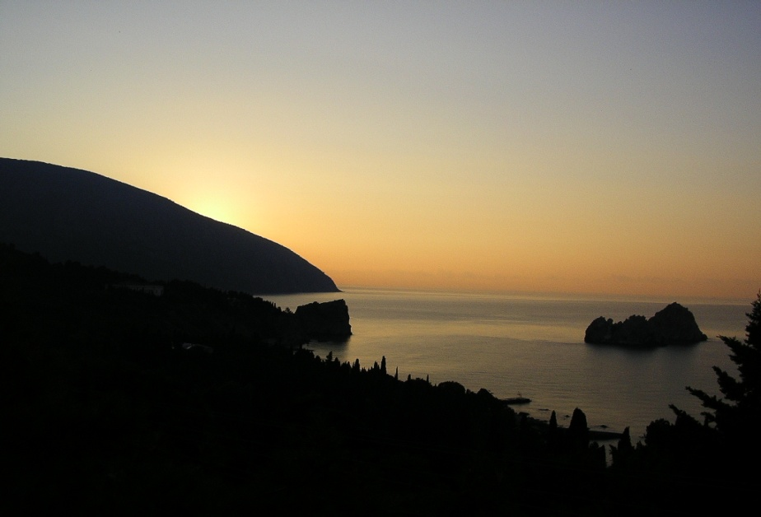
Передумови розвитку туризму
Сприятливі природно-рекреаційні умови.
Багатство історії, високий рівень культури, освіти, мозаїчність національного та релігійного складу.
Високий рівень соціально-економічного розвитку…

Slide 6

Частка Європи в міжнародному туризмі
1%-Австралія
3%-Африка
56%- Європа
6%-Південна Америка
13%- Північна Америка
21%- Азія

Slide 7
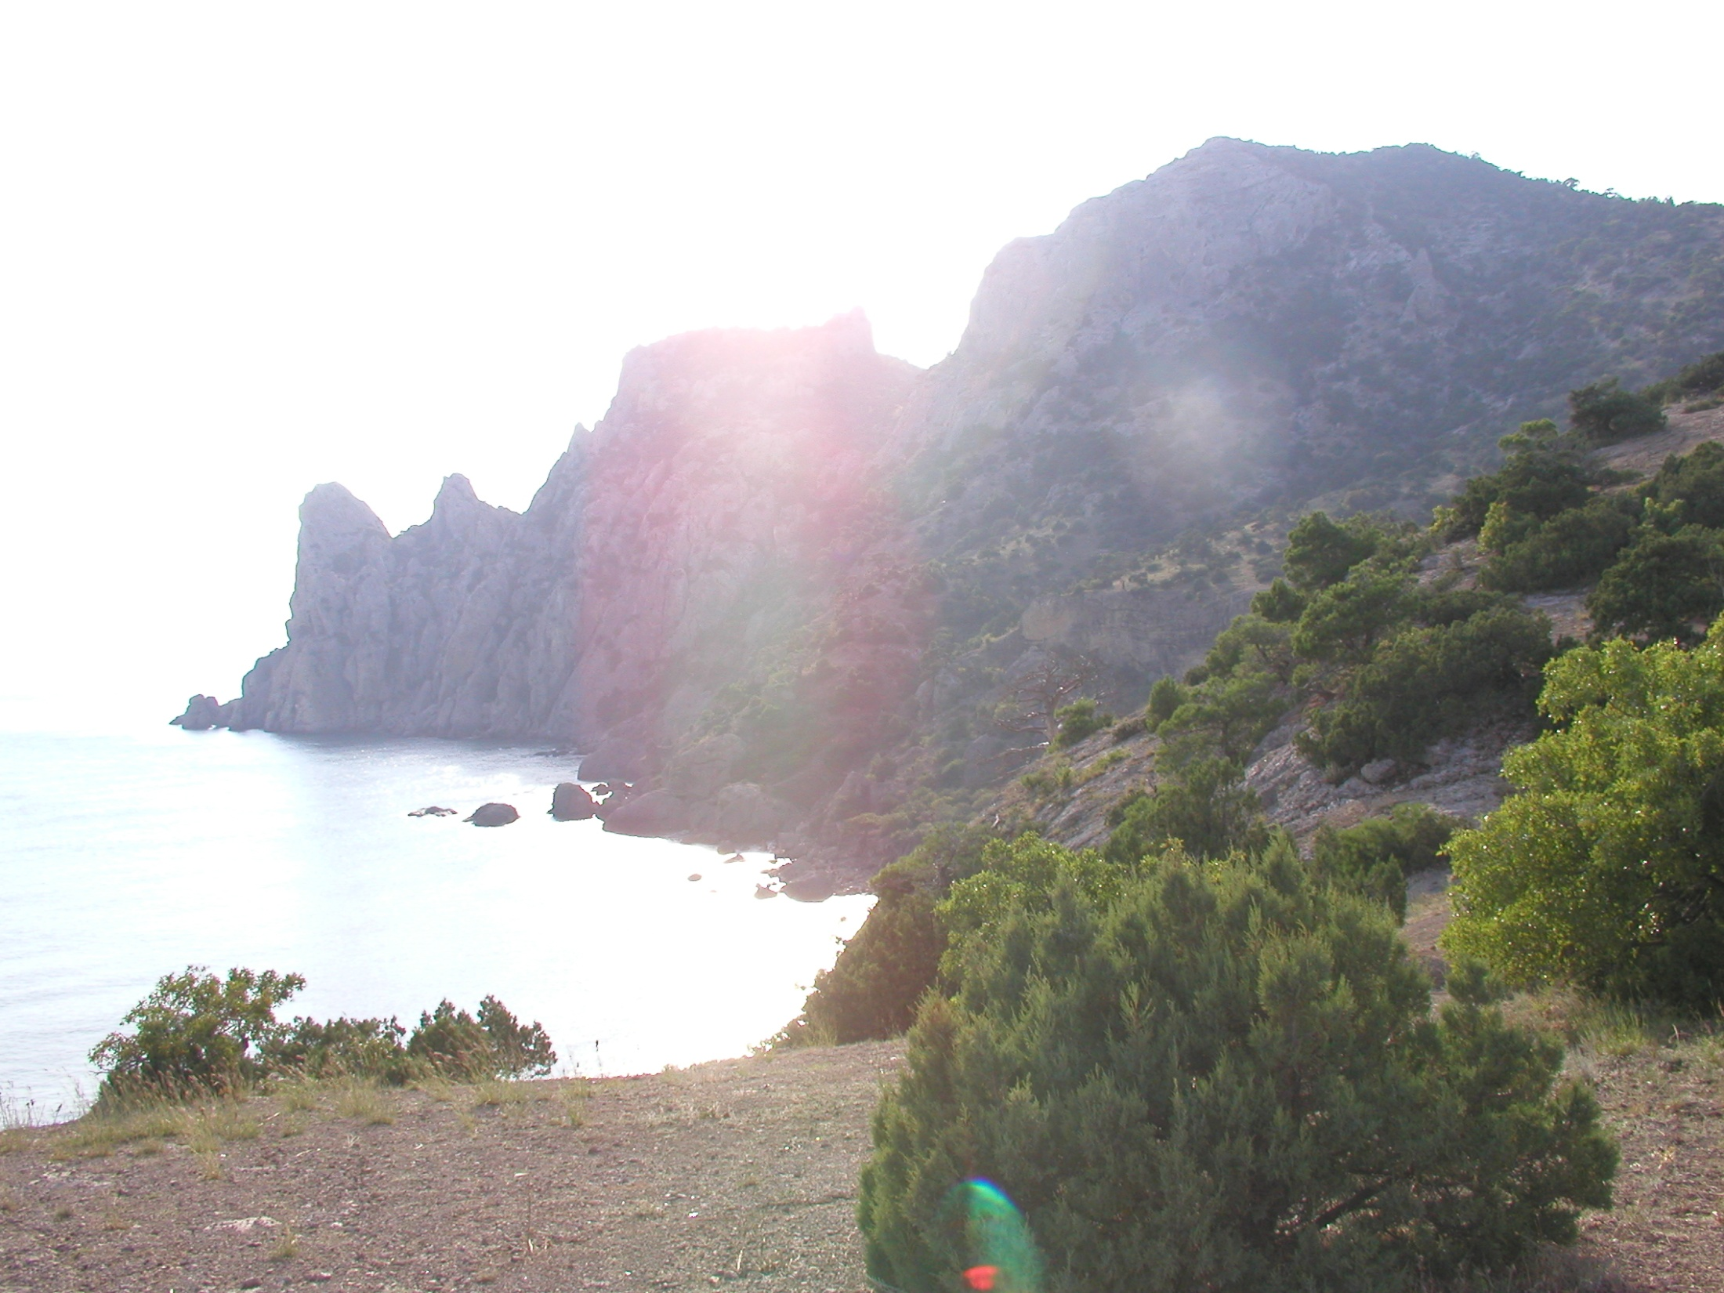
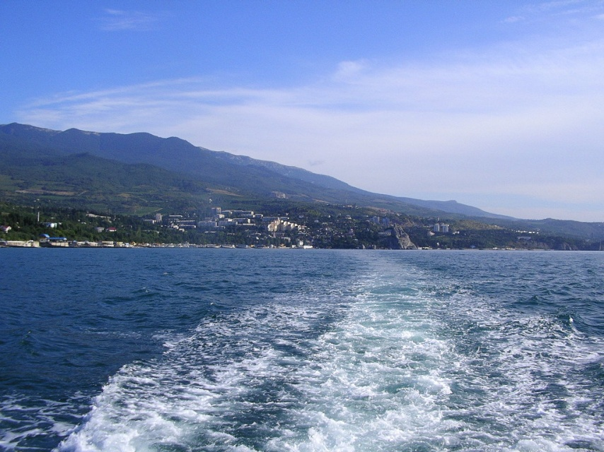
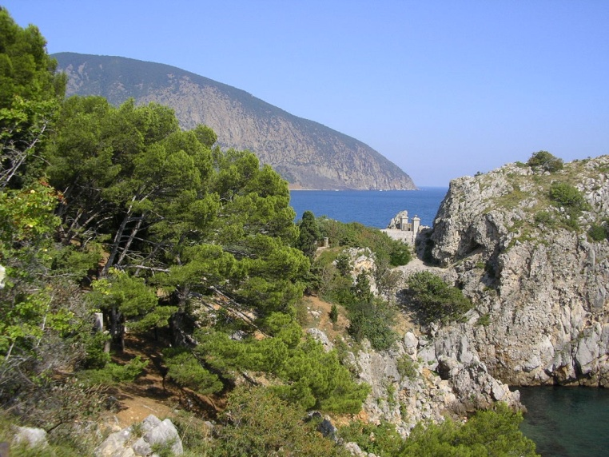
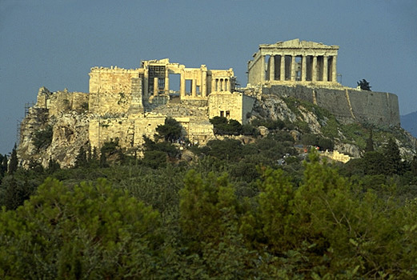
Види туризму
Приморський
Гірський
«Старі камені Європи»

Slide 8
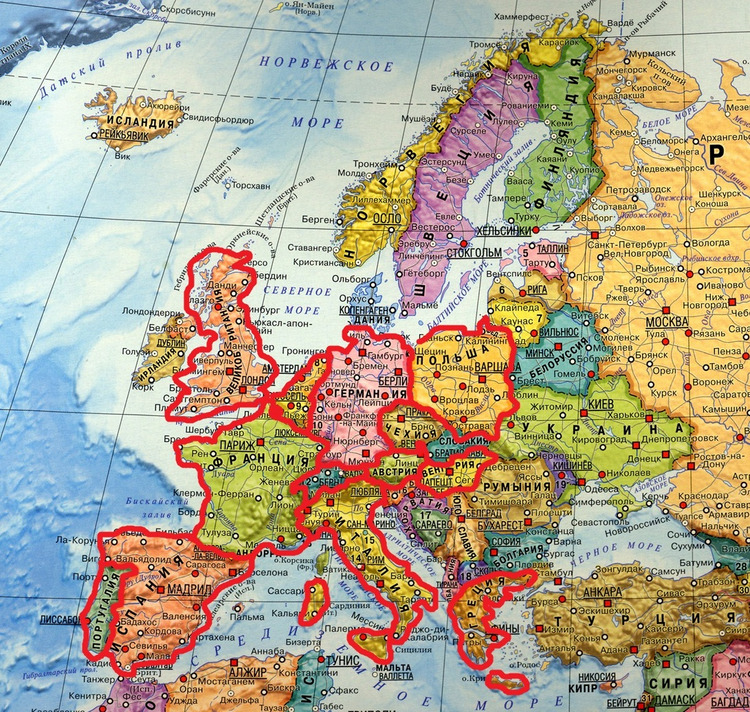
Країни з найбільшим розвитком міжнародного туризму

Slide 9
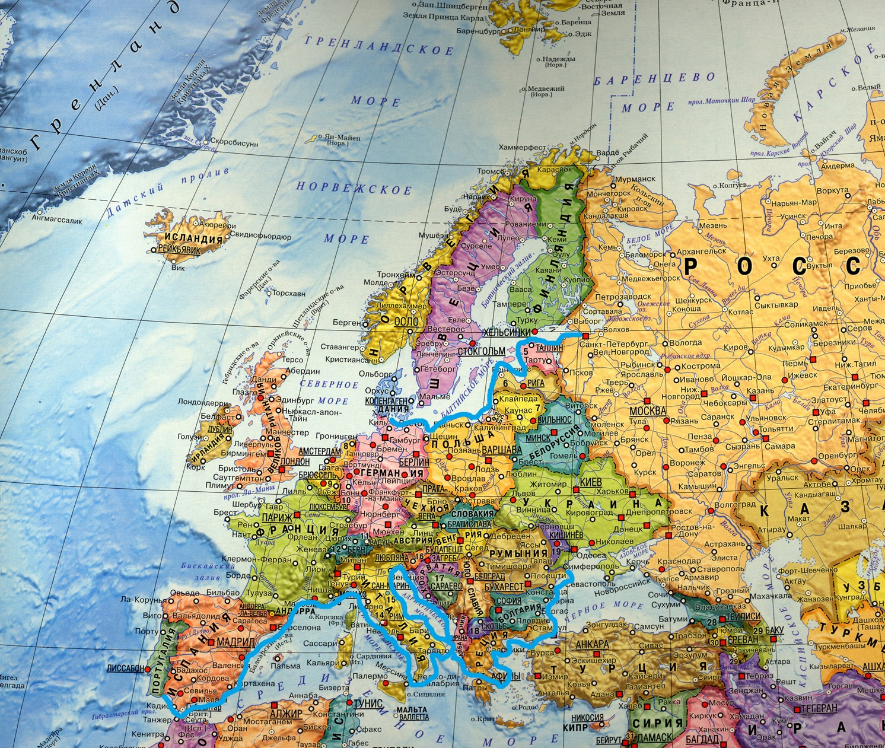
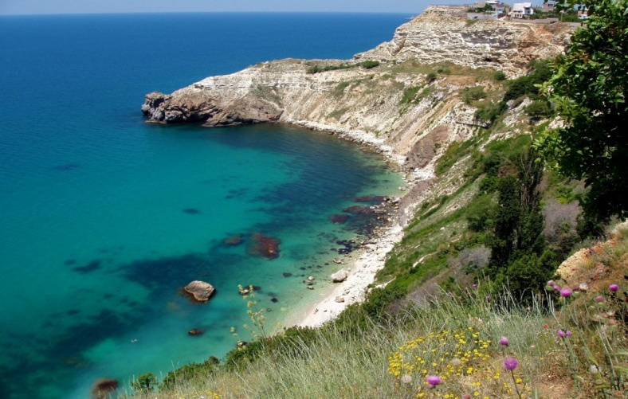
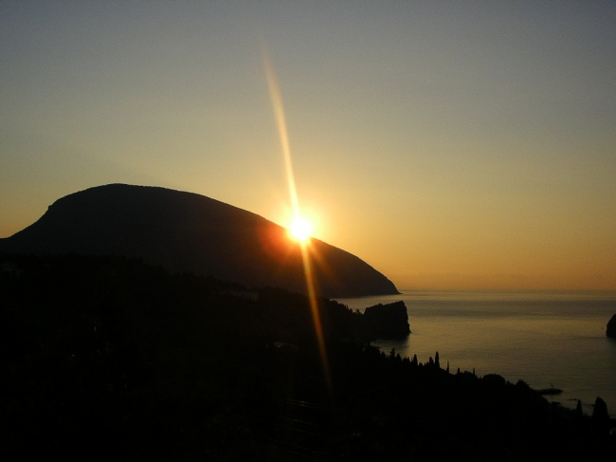
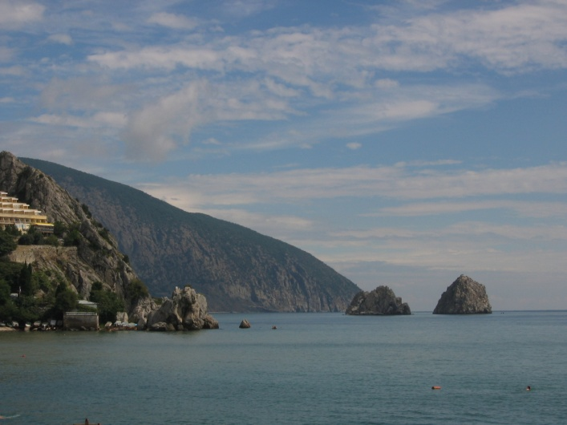
Головні райони приморського туризму

Slide 10
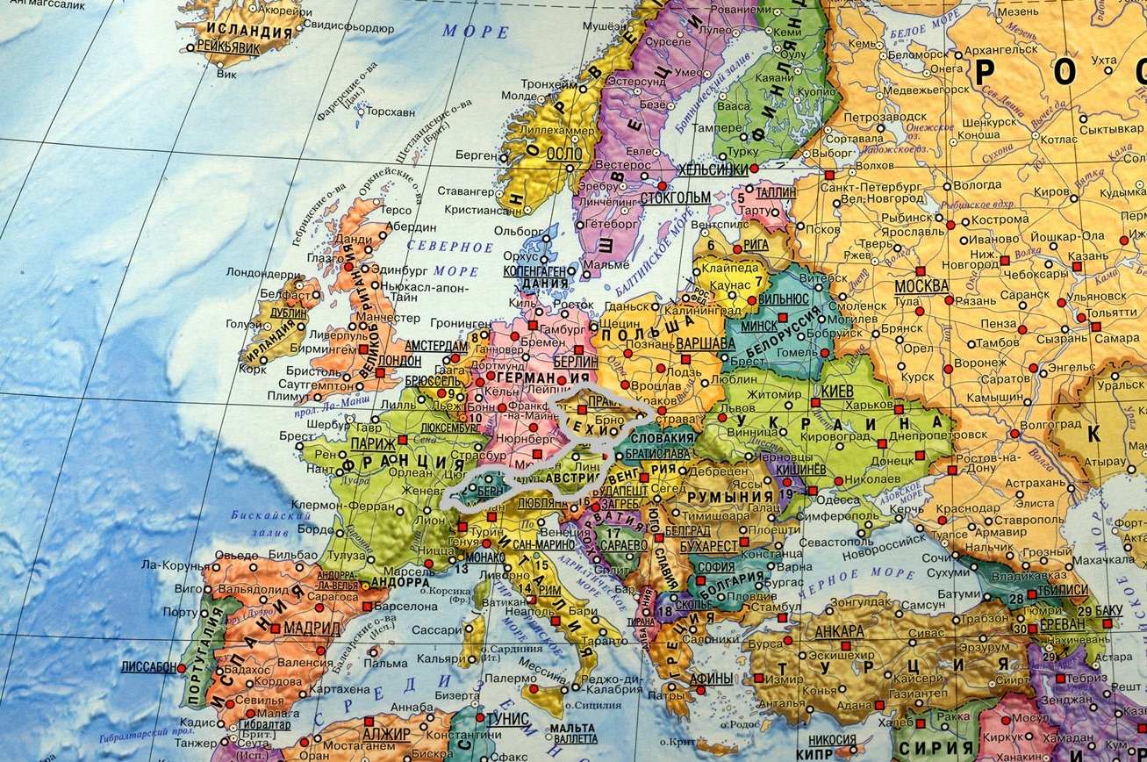
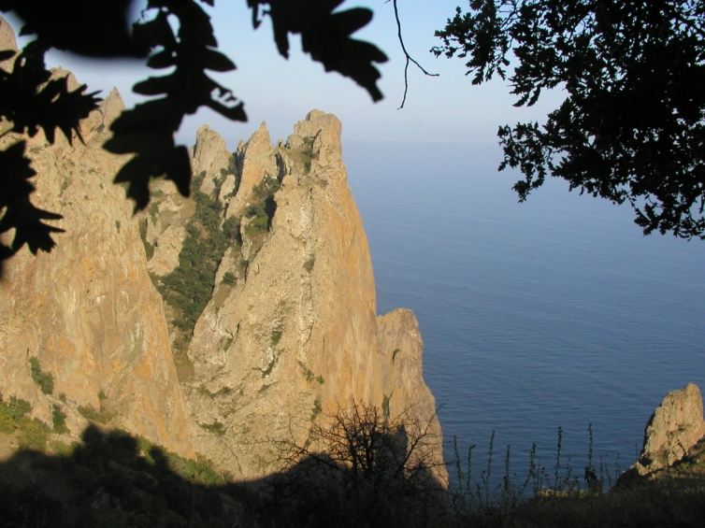
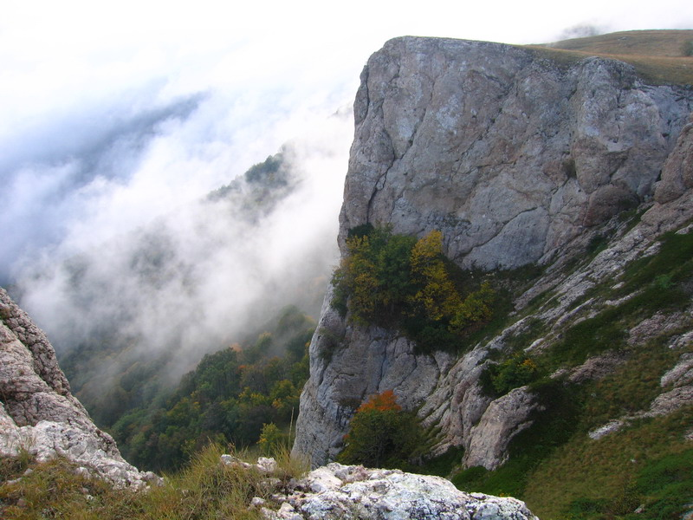
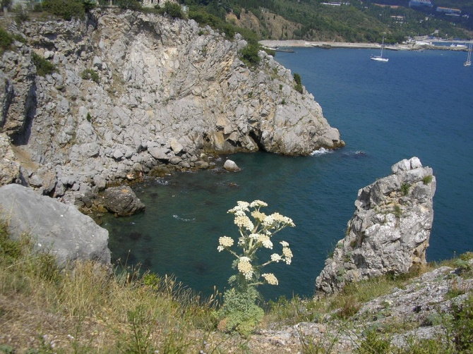
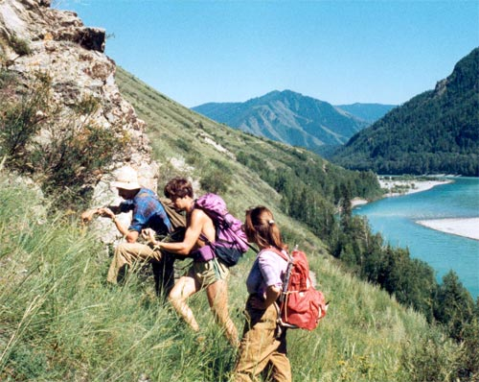
Головні райони гірського туризму

Slide 11
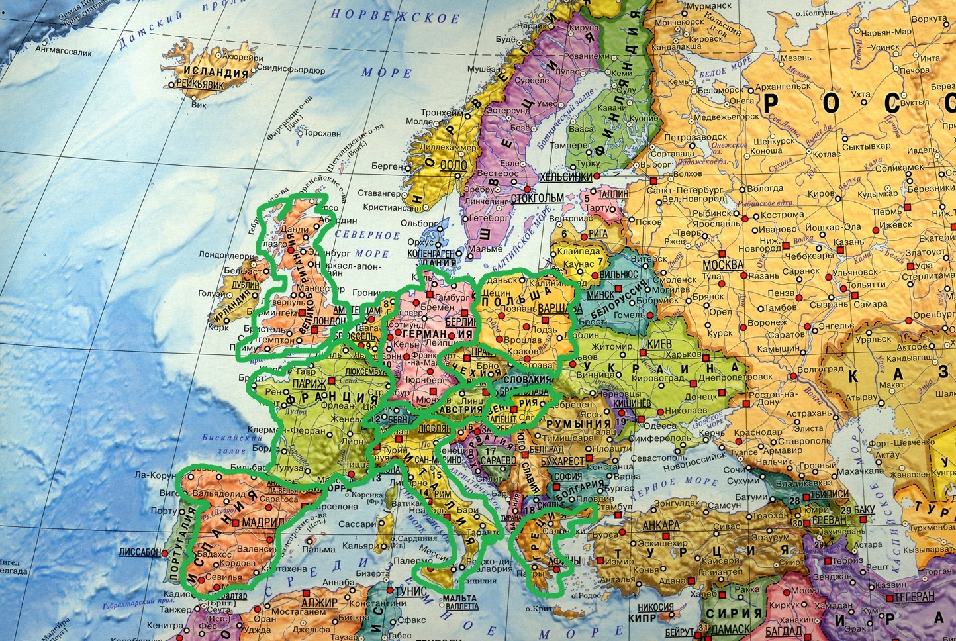
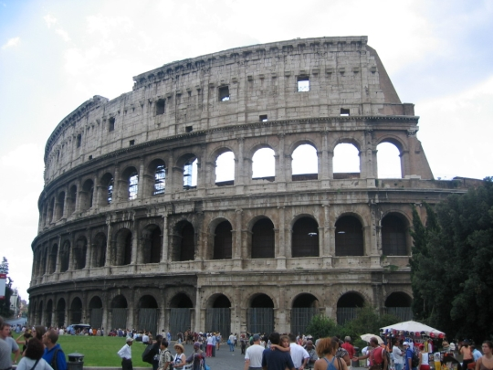

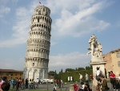
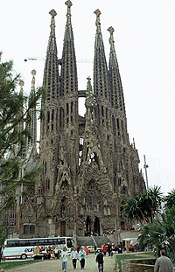
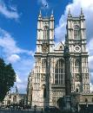
Країни - де найбільша кількість об'єктів культурної спадщини.

Slide 12
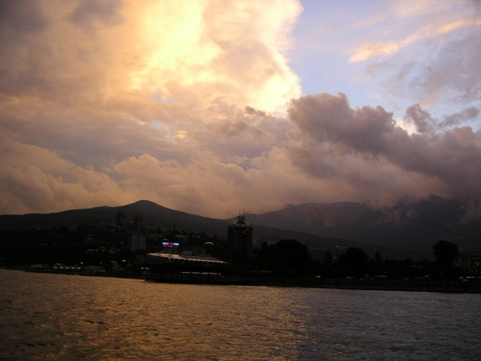
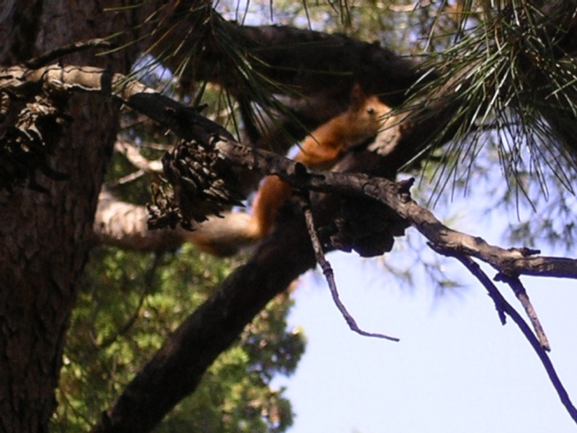
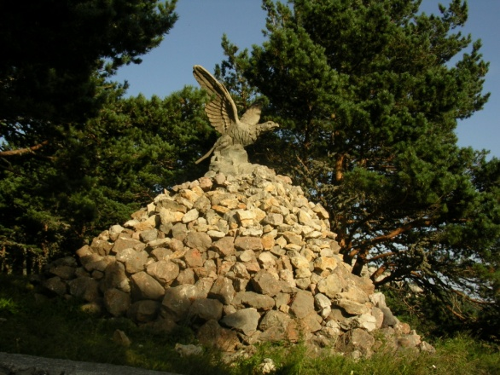
Негативний вплив туризму!
За кордоном про негативний вплив туризму багато пишуть і говорять, і там навіть створюються «опозиційні» туризму організації. Зокрема, англійська організація Tourism Concern(«Стурбованість туризмом»), заснована в 1989, співпрацює з урядами і проводить широку роз'яснювальну роботу серед місцевого населення про зворотний бік «хлібосольного» бізнесу.
Недарма туризм зараховують до індустрії, адже він робить негативний вплив на навколишнє середовище в тій же мірі, що і інші види промисловості. Шум, тверді відходи, сміття, стічні води, забруднення повітря створюють санітарні проблеми і впливають на здоров'я місцевого населення. Журнал «Наша планета», орган ООН за програмою охорони навколишнього середовища, наводить такі дані: у середньому кожен пасажир круїзного судна в Карибському регіоні «виробляє» щодня 3,5 кг сміття, у той час як кожен житель того ж регіону на березі «виробляє» його майже в чотири рази менше — 0,8 кг.

Slide 13
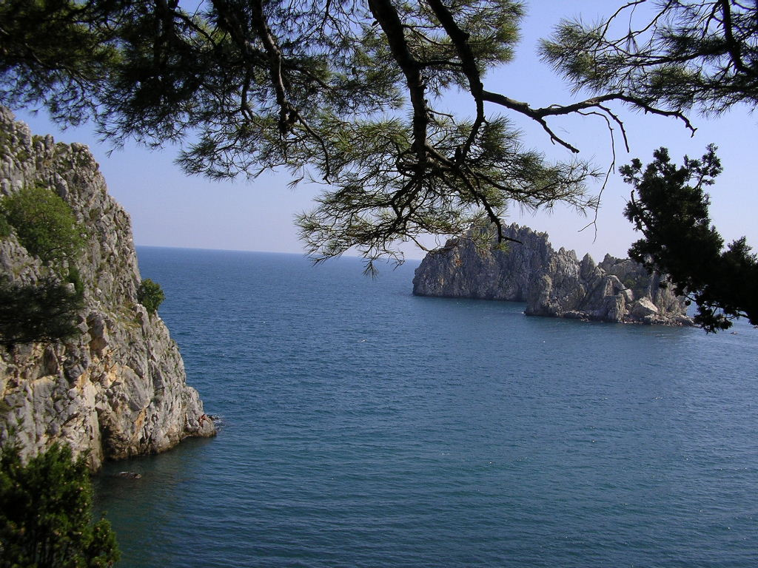
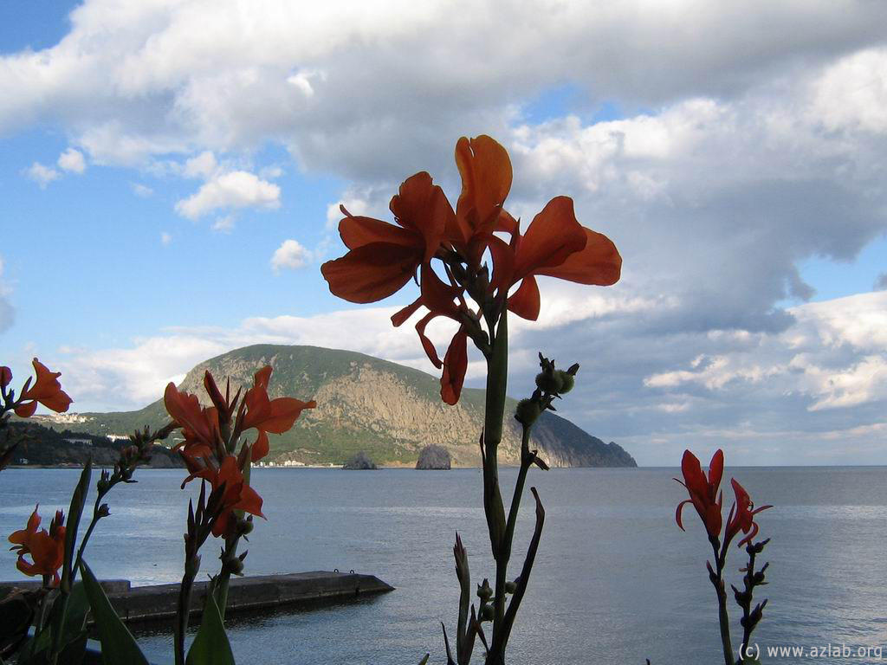
Небезпека туризму:
Непорядність турфірм, що організують відпочинок
Вулична злочинність, масові заворушення у місці перебування туриста
ДТП на дорогах
Небезпечні природні фактори у місці перебування туриста (неякісна питна вода, урагани, землетруси, небезпечні риби у морі тощо)

Slide 14
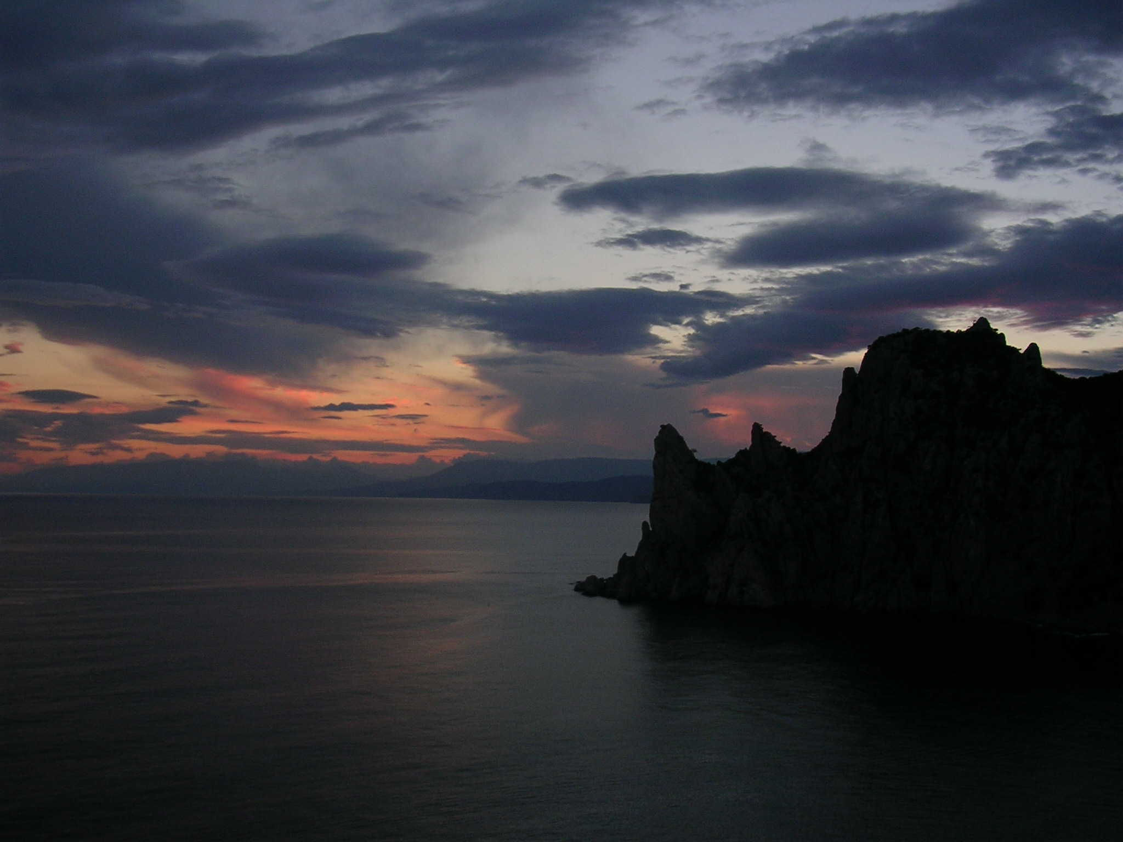
Джерела інформації:
Енциклопедія українознавства. У 10-х томах. / Головний редактор Володимир Кубійович. — Париж; Нью-Йорк: Молоде життя, 1954—1989.
Спутник туриста. Москва: Физкультура и спорт. 1970, 336 с.
Устименко Л. М., Афанасьєв І. Ю. — Навчальний посібник. — К.: Альтерпрес,2005. — 320 с.: іл..

